Slide 1
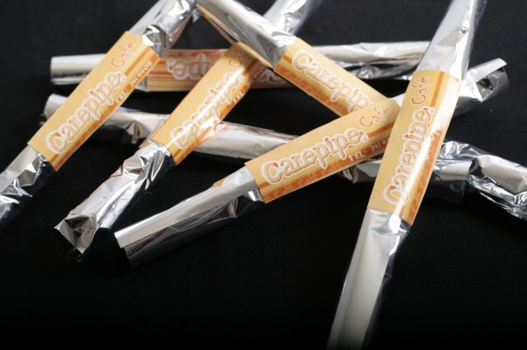
CAREPIPE
FÁBRICA VISUAL

Slide 2
SEPARAR ZONAS
  Estantería inferior
  Zona “mekatos”
  Papelería
  Zona de arequipe
  Zona cajas de barquillos
  Zona no conformes
  Zona de esencias
  Investigación y desarrollo

Slide 3
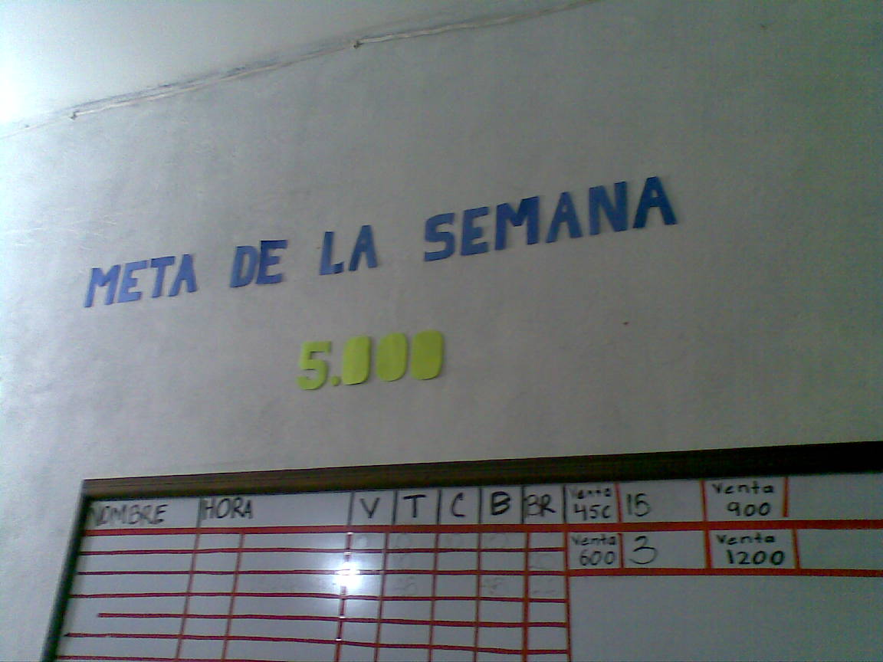
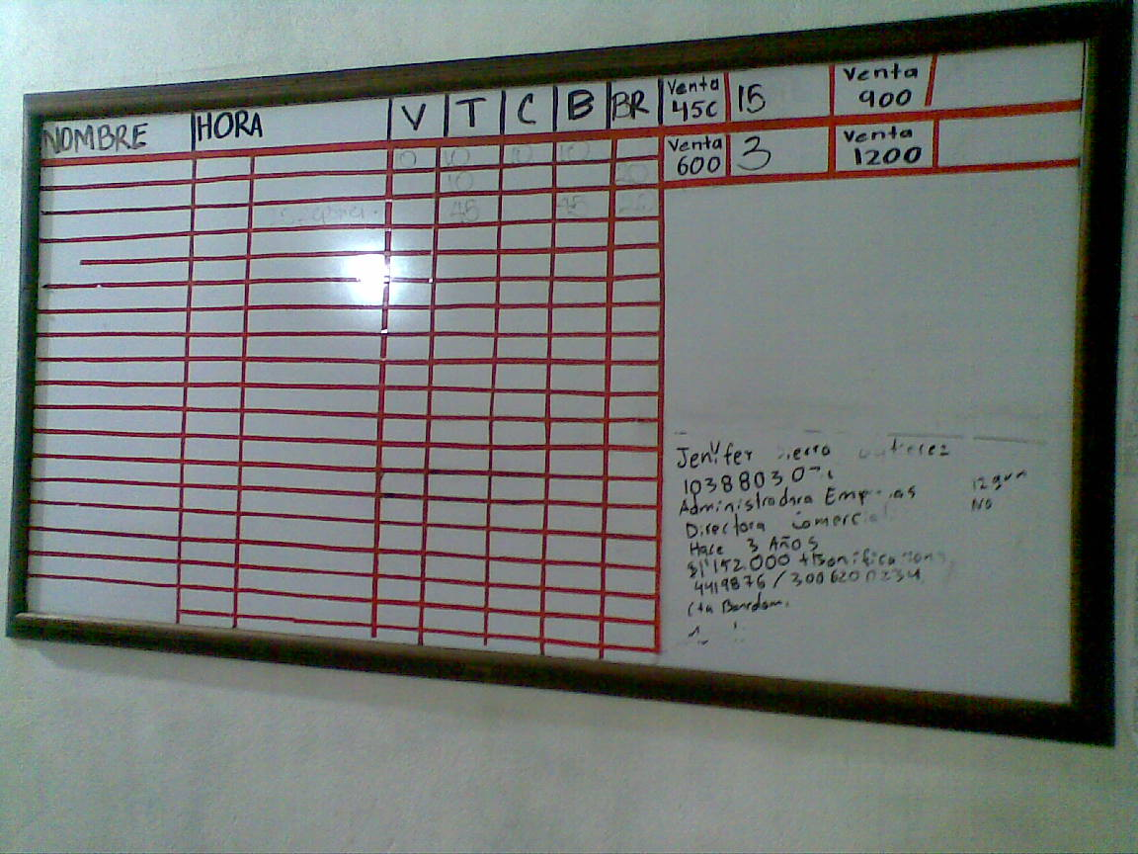
TABLERO Y META

Slide 4
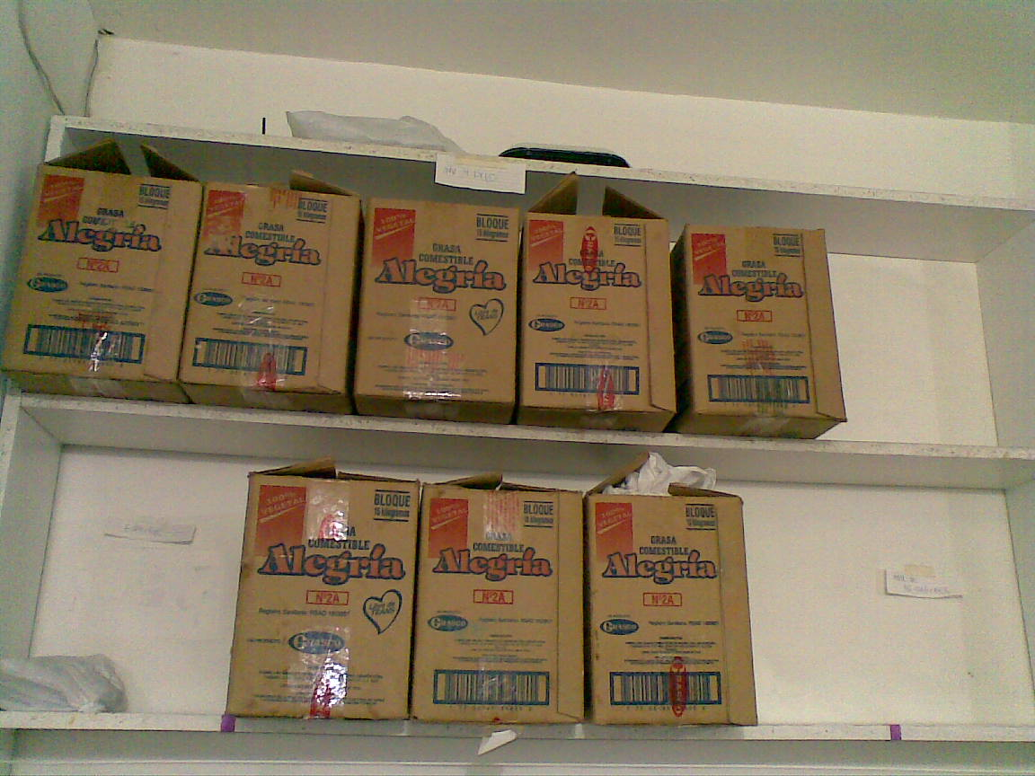
DIVISIÓN DE ESTANTERÍA

